Slide 1

音乐听我的
MelodyMuse
音乐推荐平台
小组成员：黄毅成 奥泉瑞 指导老师：袁时金
陈雅瑄 王 滢
罗诗雨 刘一彤
付柏瑞 何柳岩
康文杰 陈奕镔

Slide 2
1
2
系统总体简介
系统设计与分析
GENERAL INTRODUCTION OF THE SYSTEM
SYSTEM DESIGN AND ANALYSIS
目录
contents
3
团队协作与分工
TEAMWORK AND DIVISION OF LABOR

Slide 3
1
系统总体简介
GENERAL INTRODUCTION OF THE SYSTEM

Slide 4

选题背景
LISTEN TOGETHER ！
BACKGROUND
随着数字音乐平台的普及，用户可以接触到海量的音乐内容。然而，海量的选择带来了“选择困境”，用户往往难以快速找到自己喜欢的音乐。音乐推荐网站可以通过分析用户的听歌历史、喜好和行为，为用户推荐个性化的音乐，从而提升用户体验和满意度。

Slide 5

功能性需求概述
用户
管理员
USER
MANAGER
①登录，注册，找回密码
②个性化推荐，轮播图推荐
③多维度搜索
④播放列表管理，播放状态管理
⑤收藏，上传，管理歌曲
⑥创建，管理，歌单
⑦筛选，查看，关注歌手
⑧歌手，歌曲排行榜
⑨统计信息查看
⑩个人信息修改
1、审核歌曲
2、上传歌手歌曲
3、编辑歌曲信息
4、管理用户

Slide 6
非功能性需求概述
安全需求
SECURITY REQUIREMENTS
a.系统应具备严格的权限访问控制，用户在通过身份认证后，仅能访问和操作其权限范围内的数据和功能。 b.系统应支持不同用户身份和权限的管理，在确保用户身份真实可信的前提下，提供可靠的授权管理服务，防止非法或越权访问，确保数据的机密性和完整性。
响应时间
可靠性需求
RESPONSE TIME
RELIABILITY REQUIREMENTS
a.在推荐配置环境下：登录响应时间在2秒内，刷新栏目响应时间在2秒内，刷新条目分页列表响应时间2秒内，打开信息条目响应时间1秒内，刷新信息列表响应时间2秒内。
b.在非高峰时间根据歌曲名称等特定条件进行搜索，可以在3秒内得到搜索结果。
a.系统应提供输入提示和数据校验机制，以防止数据异常。
b.系统应具有强健的健壮性，能够应对运行过程中出现的各种异常情况，如人为操作错误、非法数据输入、硬件故障等，并能正确处理和适当规避这些异常。

Slide 7
非功能性需求概述
数据保密需求
DATA PRIVACY REQUIREMENTS
网络传递数据应经过加密。需要保证数据在采集、传输和处理过程中不被偷窥、窃取、篡改。业务数据需要在存储时进行加密，确保不可破解。
兼容性需求
易用性需求
COMPATIBILITY REQUIREMENTS
EASE OF USE REQUIREMENTS
a.系统应支持windows操作系统;
b.系统应支持Oracle数据库系统;
c.最多只有5%的系统实现需要具体到特定的操作系统。
d.替换关系数据库系统的平均时间不超过2小时，并且保证没有数据丢失。
用户可通过网址对该音乐网站进行访问，简单快捷。

Slide 8
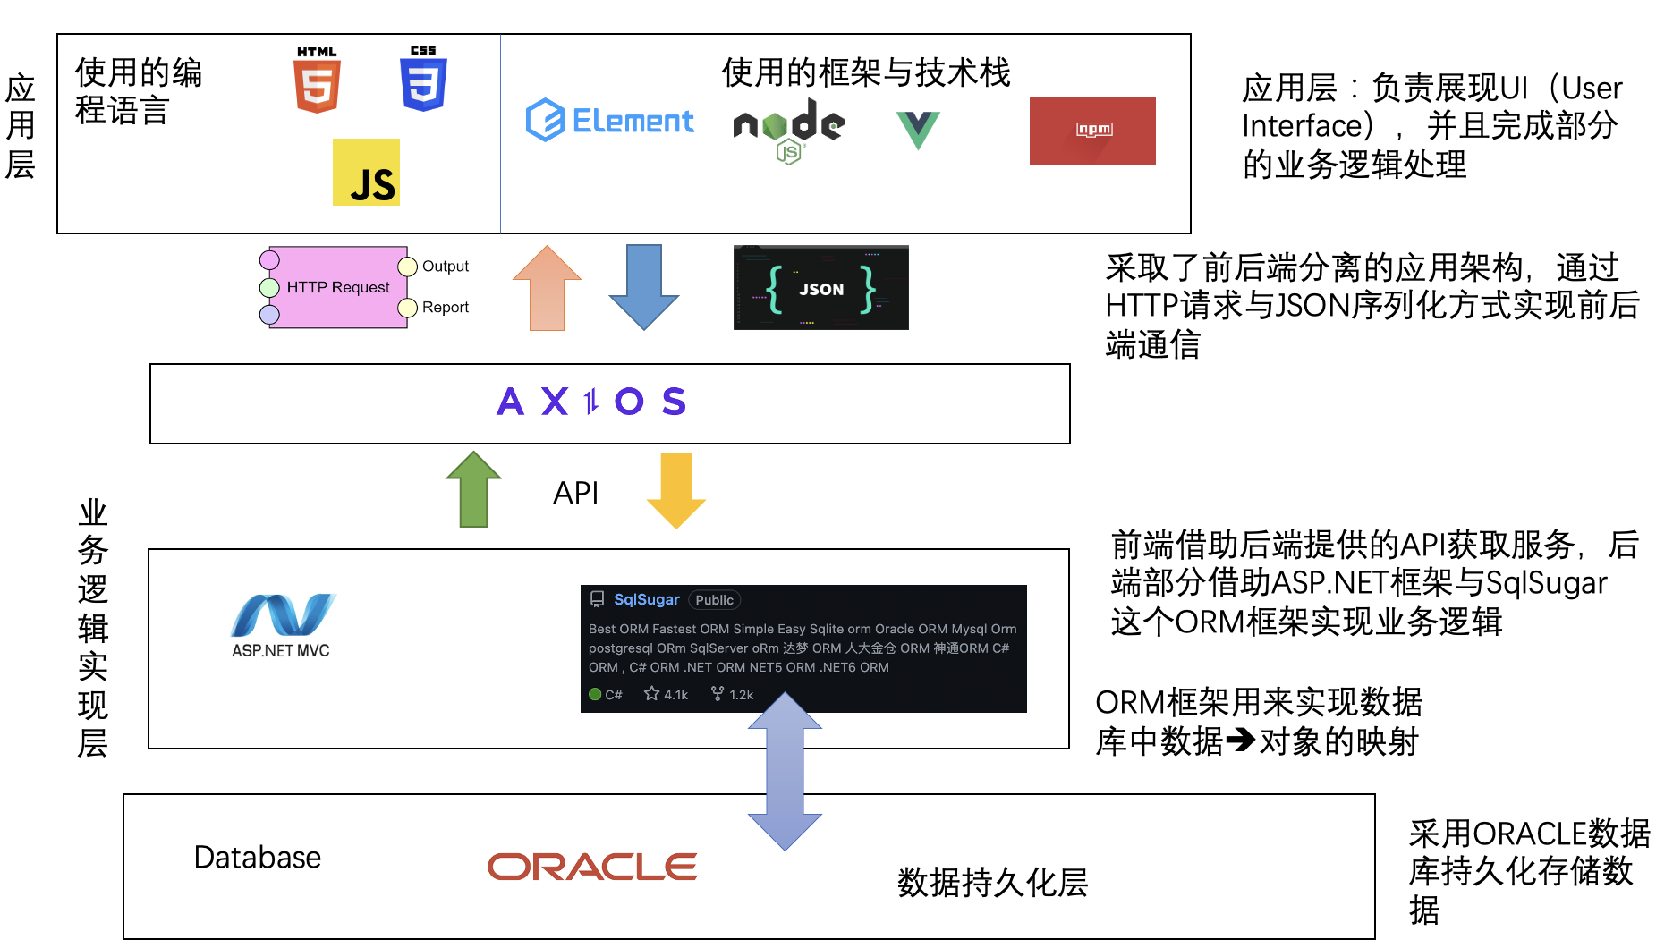
系统架构
SYSTEM ARCHITECTURE

Slide 9
2
系统设计与分析
SYSTEM DESIGN AND ANALYSIS

Slide 10
登录注册子系统
播放子系统
歌手子系统
推荐子系统
歌曲子系统
管理员子系统
搜索子系统
歌单子系统

Slide 11
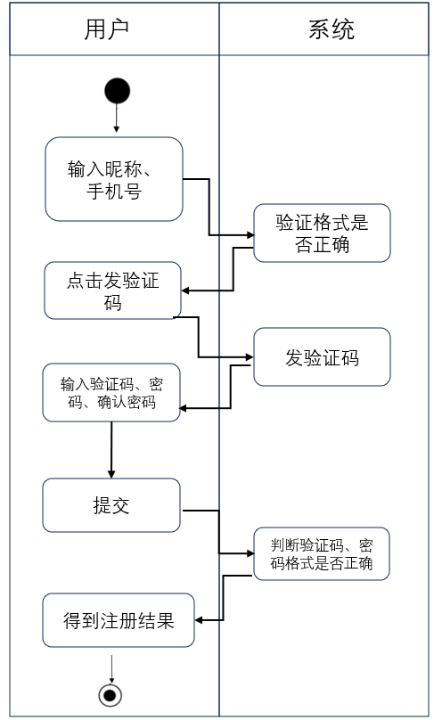
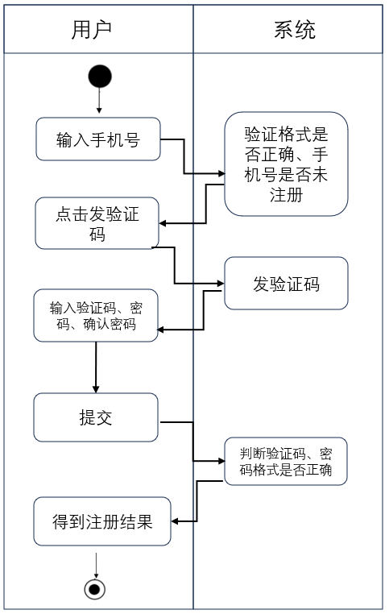
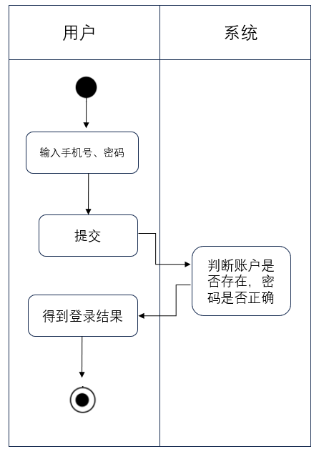
登录注册子系统
主要功能点：登录，注册，忘记密码找回功能

Slide 12
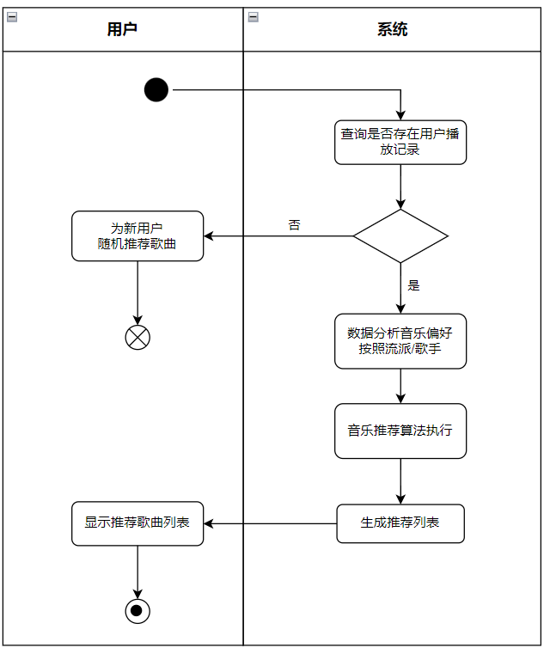
推荐子系统
主要功能点：个性化推荐，榜单推荐

Slide 13
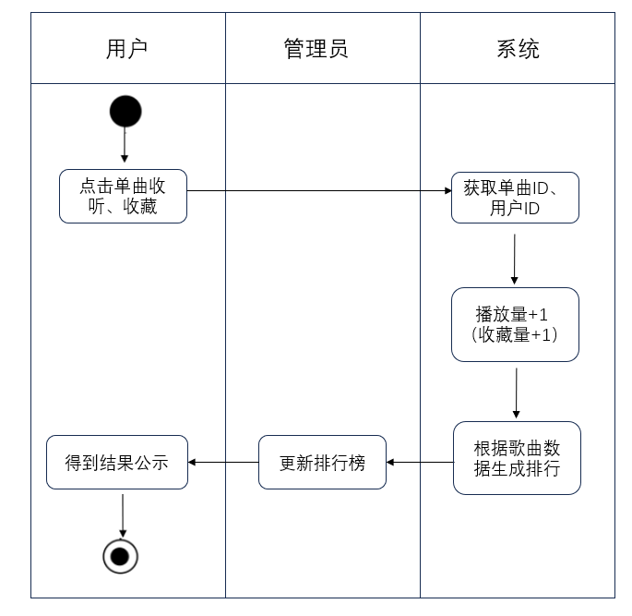
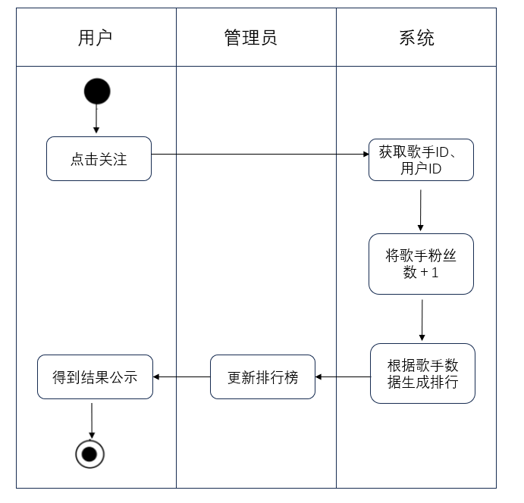
推荐子系统
主要功能点：个性化推荐，榜单推荐

Slide 14
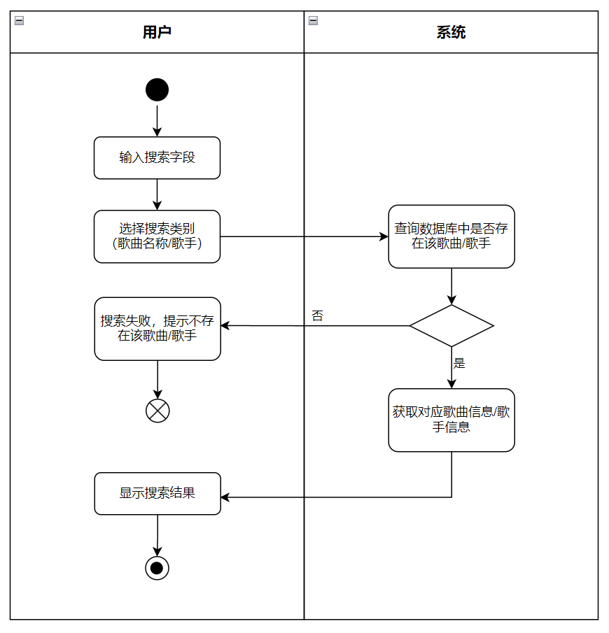
搜索子系统
主要功能点：歌曲搜索，歌手搜索

Slide 15
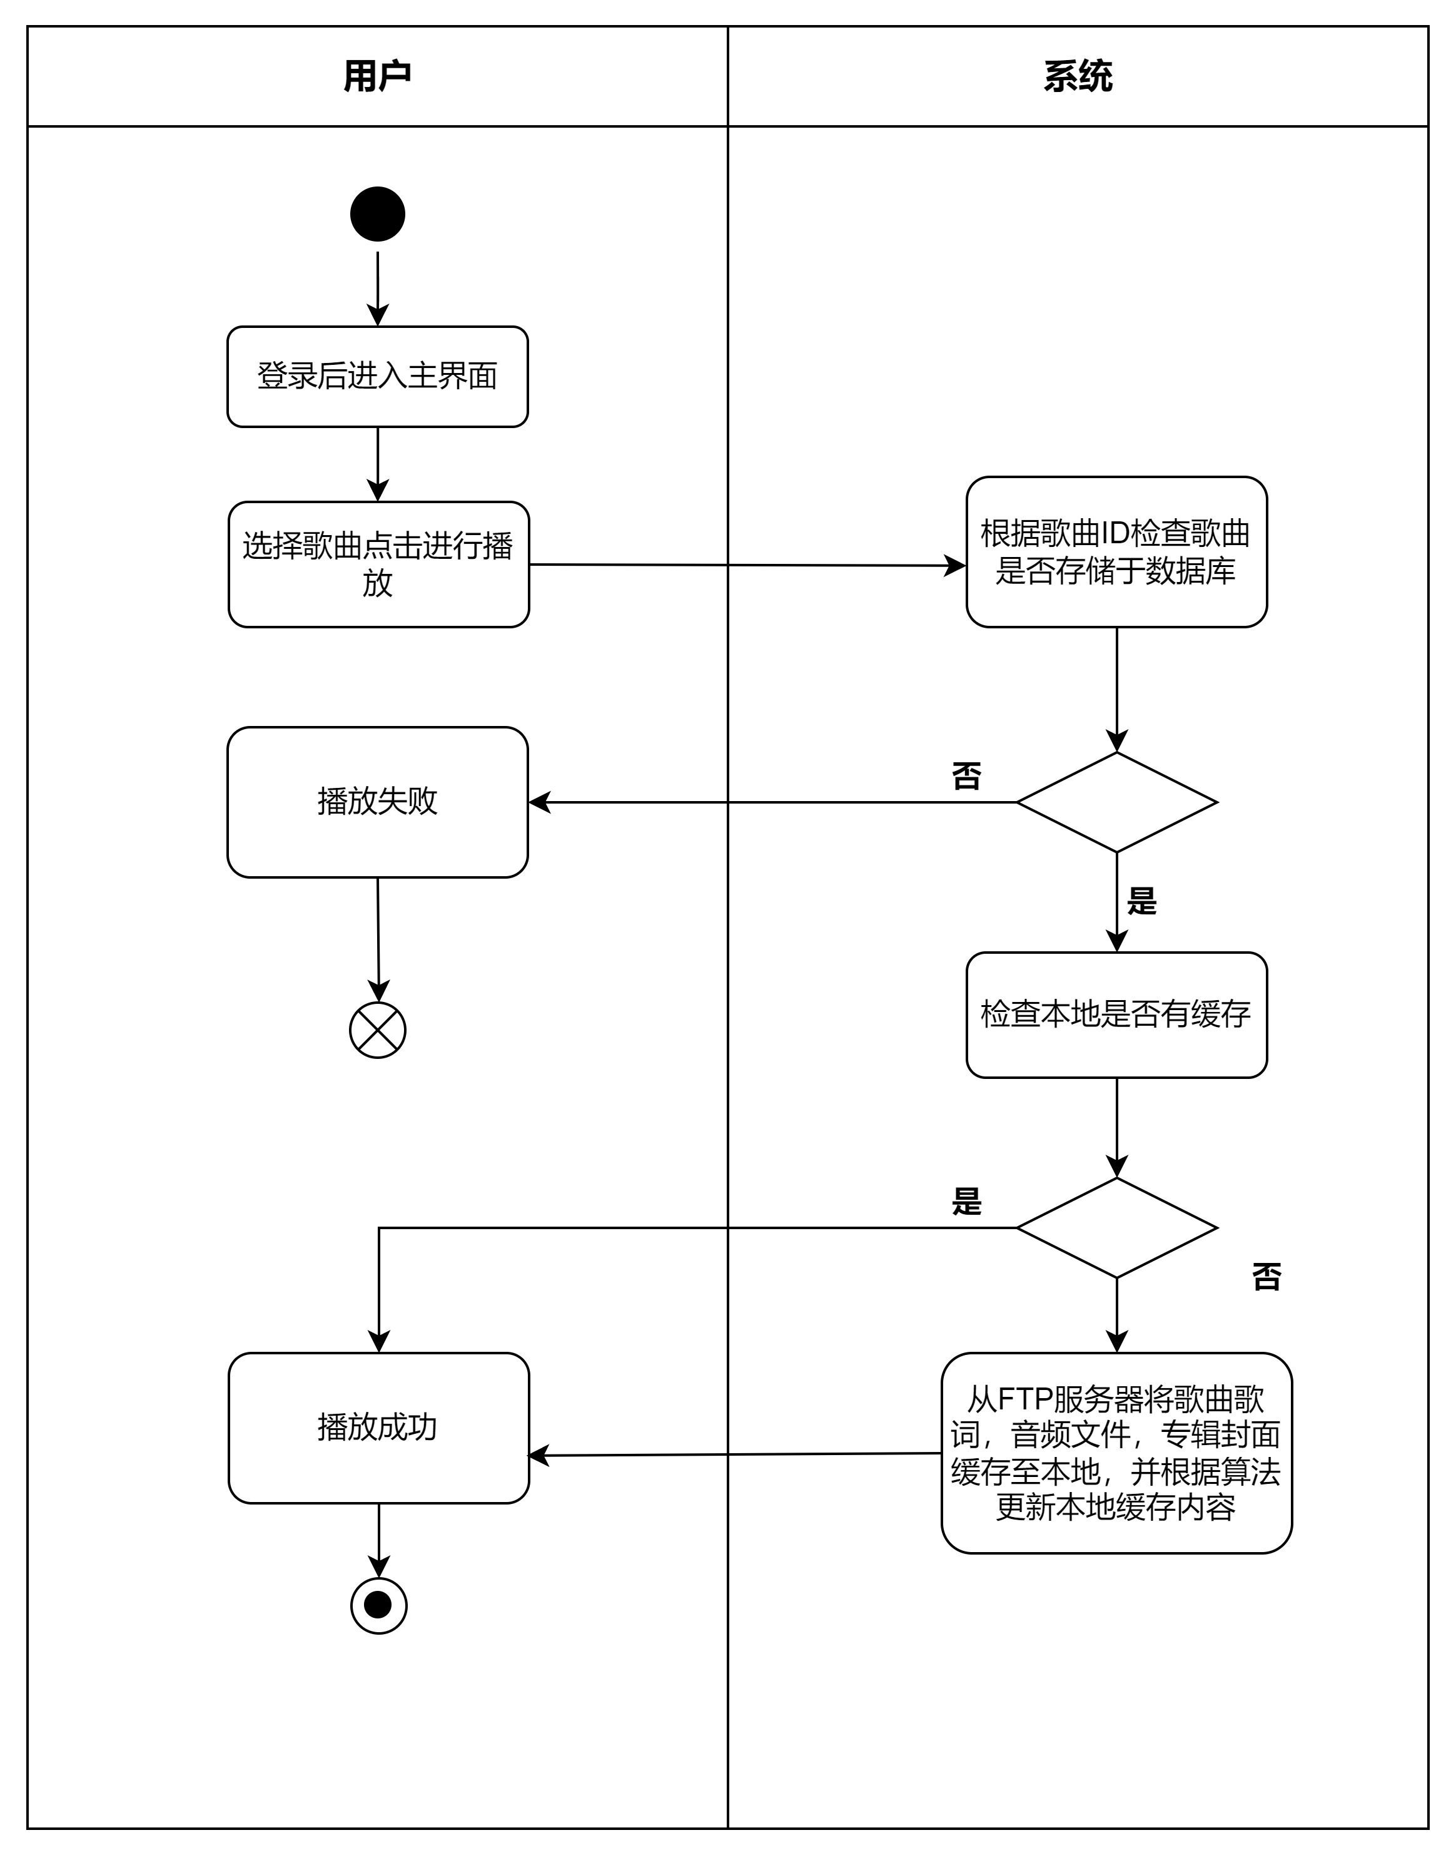
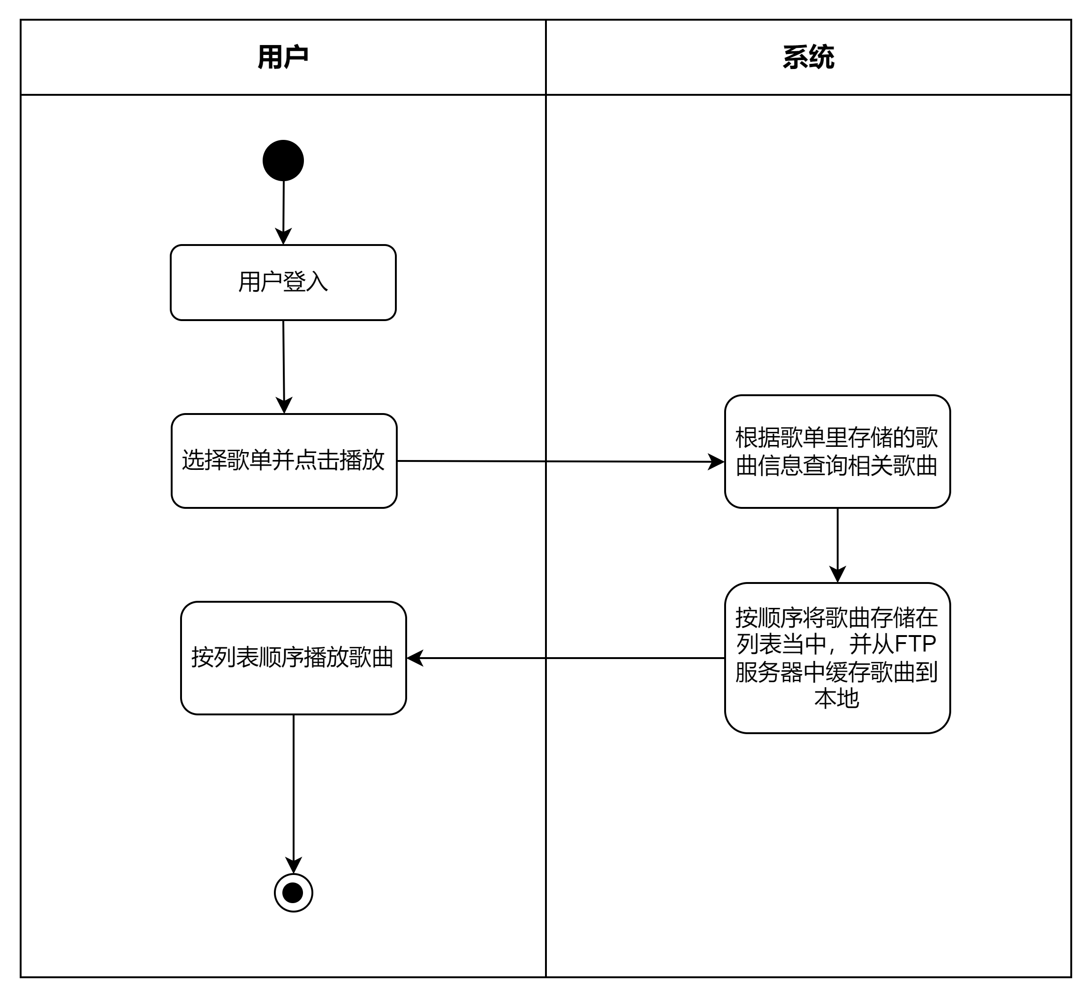
播放子系统
主要功能点：播放状态管理（播放，关闭，音量）
播放列表管理（列表播放顺序，加入移出列表等）

Slide 16
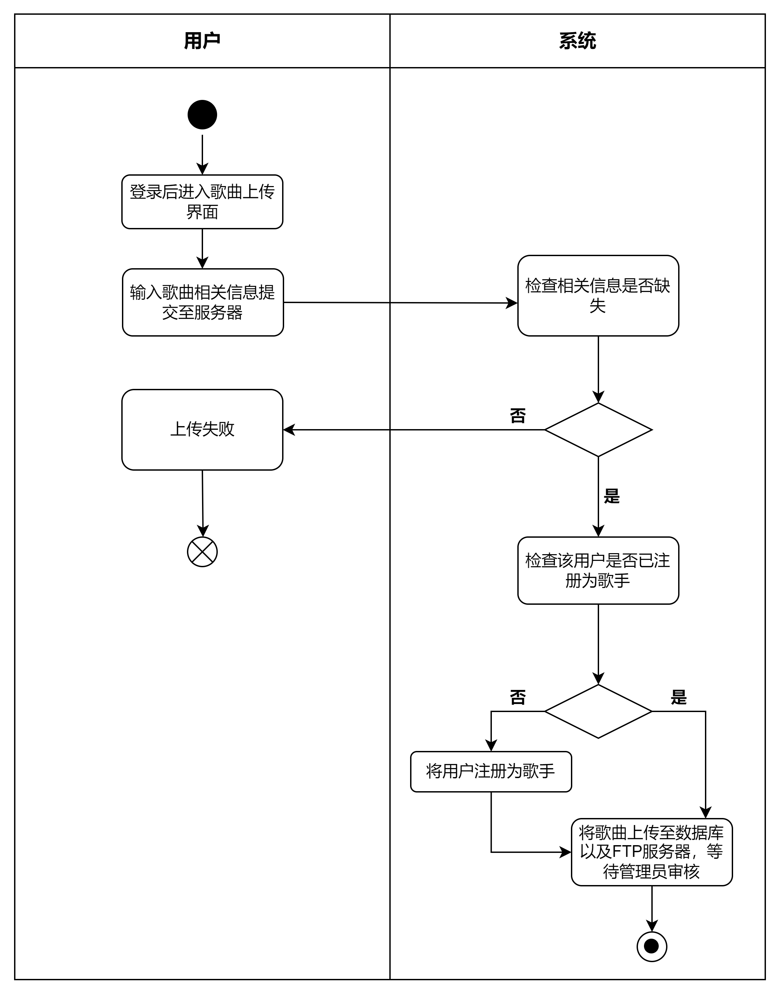
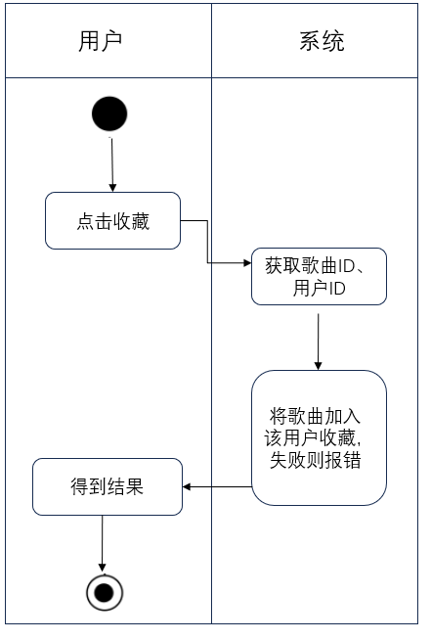
歌曲子系统
主要功能点：收藏歌曲，上传歌曲

Slide 17
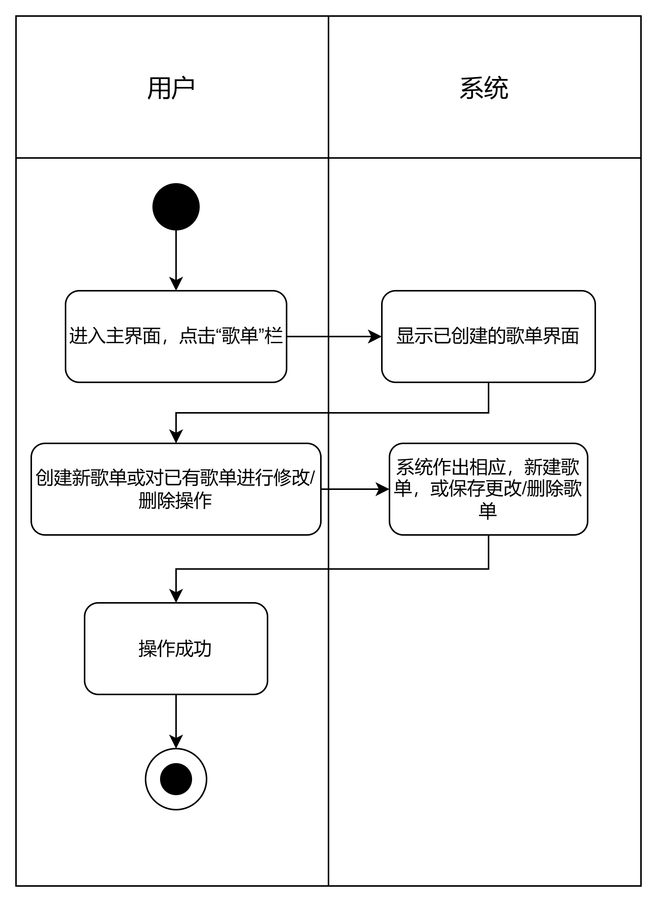
歌单子系统
主要功能点：创建，修改，删除歌单

Slide 18
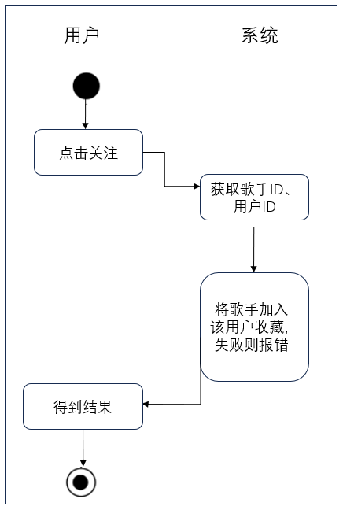
歌手子系统
主要功能点：筛选，关注歌手

Slide 19
榜单子系统
主要功能点：歌手榜单，歌曲榜单

Slide 20
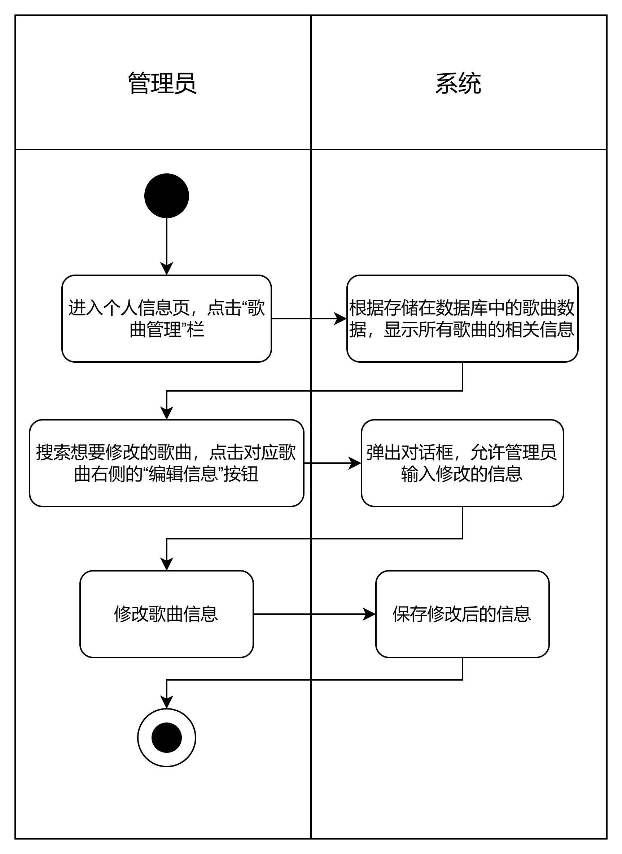
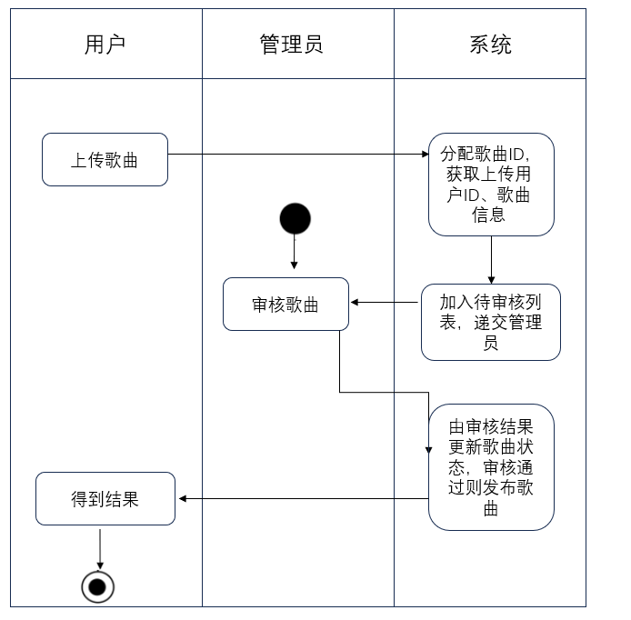
管理员子系统
主要功能点：审核歌曲，编辑歌曲，上传歌手歌曲，用户管理

Slide 21
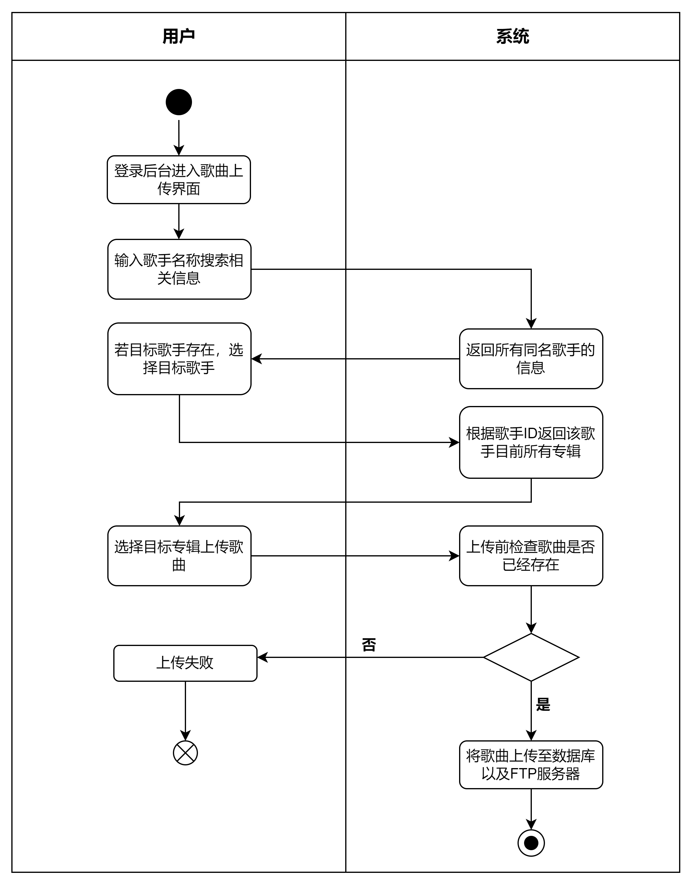
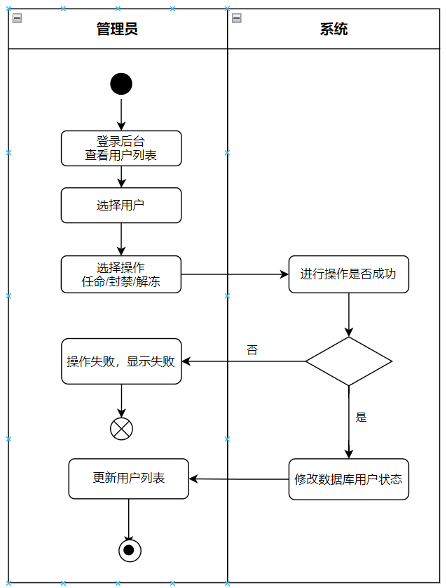
管理员子系统
主要功能点：审核歌曲，编辑歌曲，上传歌手歌曲，用户管理

Slide 22
3
团队协作与分工
TEAMWORK AND DIVISION OF LABOR

Slide 23

团队协作工具
TEAMWORK TOOLS
Github:代码共享，控制版本，合并代码
仓库：https://github.com/saikewei/MelodyMuse
夏日歌单
夏日歌单
飞书：分配任务，记录进度，共享文档
Apifox：接口测试

Slide 24
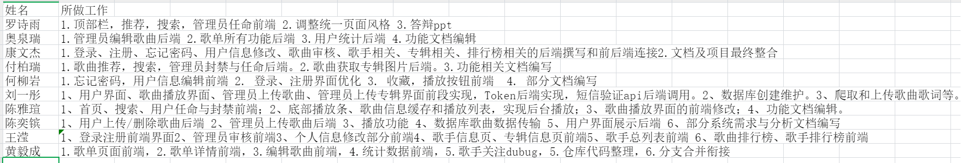
团队分工
DIVISION OF LABOR
完整表格链接：https://kdocs.cn/l/cqkLRjNkOU4Q

Slide 25
音乐听我的
Thank you
汇报人：罗诗雨

